Slide 1
MySQL Reports 2016. 5

Slide 2
Report 2 & 3

Slide 3
Report 2
첨부한 Company DB dump를 설치한 MySQL에 import 하시오.
다음에 나열한 14개 질의에 대한 SQL을 작성하고, 실행하시오.
MySQL Workbench를 사용
작성한 모든 SQL 및 SQL의 실행결과를 화면 캡처하여 제출

Slide 4
질의
Q1: 성과 이름이 ‘John B. Smith’인 사원의 생년월일과 주소를 검색하라.
Q2: 부서번호가 5인 부서에 근무하는 모든 사원의 모든 애트리뷰트 값을 검색하라.
Q3: ‘Research’ 부서에 근무하는 모든 사원의 성과 이름, 그리고 주소를 검색하라.
Q4: ‘Stafford’에 위치한 모든 프로젝트에 대해서, 프로젝트 번호, 담당부서 번호, 부서관리자의 성, 주소, 생년월일을 검색하라.
Q5: 각 사원에 대해 사원의 이름과 성, 그리고 직속 상사의 이름과 성을 검색하라.
Q6: 사원 ‘Franklin Wong’이 직접 관리하는 사원의 성과 이름을 검색하라.

Slide 5
Q7: 사원의 Ssn과 부서의 Dname에 대한 모든 조합을 생성하라.
Q8: 일반 직원이든 혹은 프로젝트를 담당하는 부서의 관리자이든 간에, 성이 ‘Smith’인 사원을 포함하는 모든 프로젝트에 대해서 프로젝트 번호의 리스트를 검색하라.
Q9: 주소가 ‘Houston, TX’인 모든 사원의 이름과 성을 검색하라.
Q10: ‘ProductX’ 프로젝트에 참여하는 모든 사원의 급여를 10% 올린 경우의 급여를 구하라.

Slide 6
Q11: 모든 부서 이름, 부서에 소속한 사원의 성과 이름, 그리고 각 사원이 진행하는 프로젝트 이름의 리스트를 검색하라. 단, 부서 이름은 내림차순 순서대로, 그리고 각 부서 내에서 사원의 성과 이름은 오름차순대로 구하라.
Q12: 5번 부서에 근무하는 사원 중에서 ProjectX 프로젝트에 주당 10시간 이상 일하는 모든 사원의 성과 이름을 검색하라.
Q13: 배우자가 있는 사원들의 수를 검색하라.
Q14: 각 부서에 대해, 부서의 위치와 다른 곳에서 진행되는 프로젝트의 이름을 부서 이름과 함께 중복된 결과 없이 검색하라.

Slide 7
Report 3
Host language (Java, C, Python 등)를 사용하여 아래 기능을 수행하는 embeded program을 작성하시오.
화면에 아래 질의를 출력.
화면에 이어서 아래 질의의 결과를 출력.
질의
‘Franklin Wong’이 관리하는 부서에서 진행하는 각각의 프로젝트에 대해, 그 프로젝트에 소속된 모든 사원의 이름과 성을 프로젝트의 이름과 함께 검색하라.
출력 형태: 프로젝트 이름, 사원 이름(first name), 사원 성(last name)
제출물
프로그램
화면을 캡처하여 제출

Slide 8
Schema & Database

Slide 9
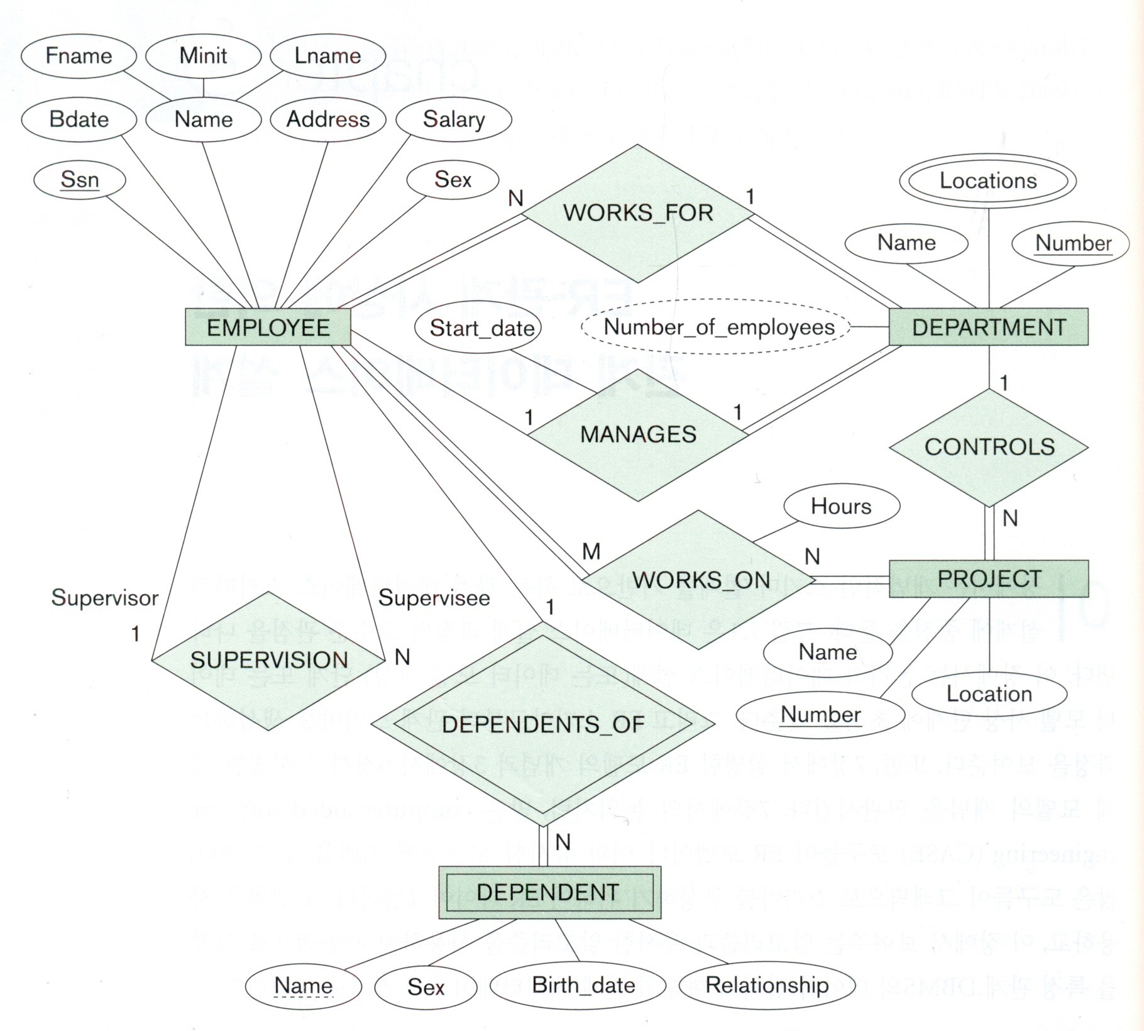
Company : E-R Diagram

Slide 10
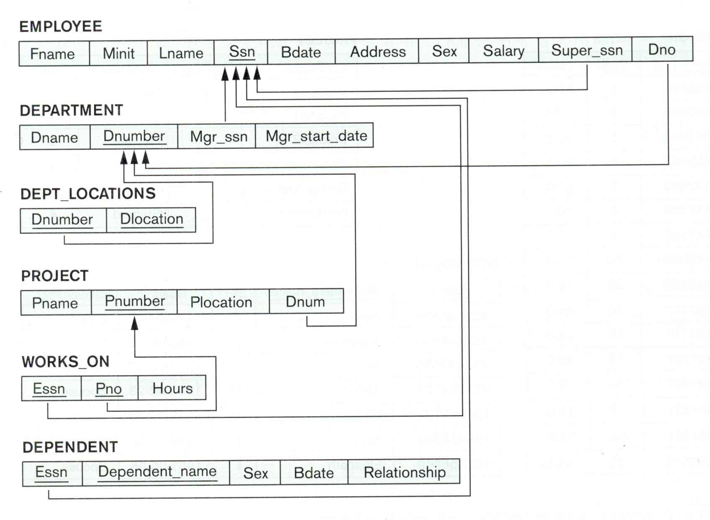
Company : Relational Scheme

Slide 11
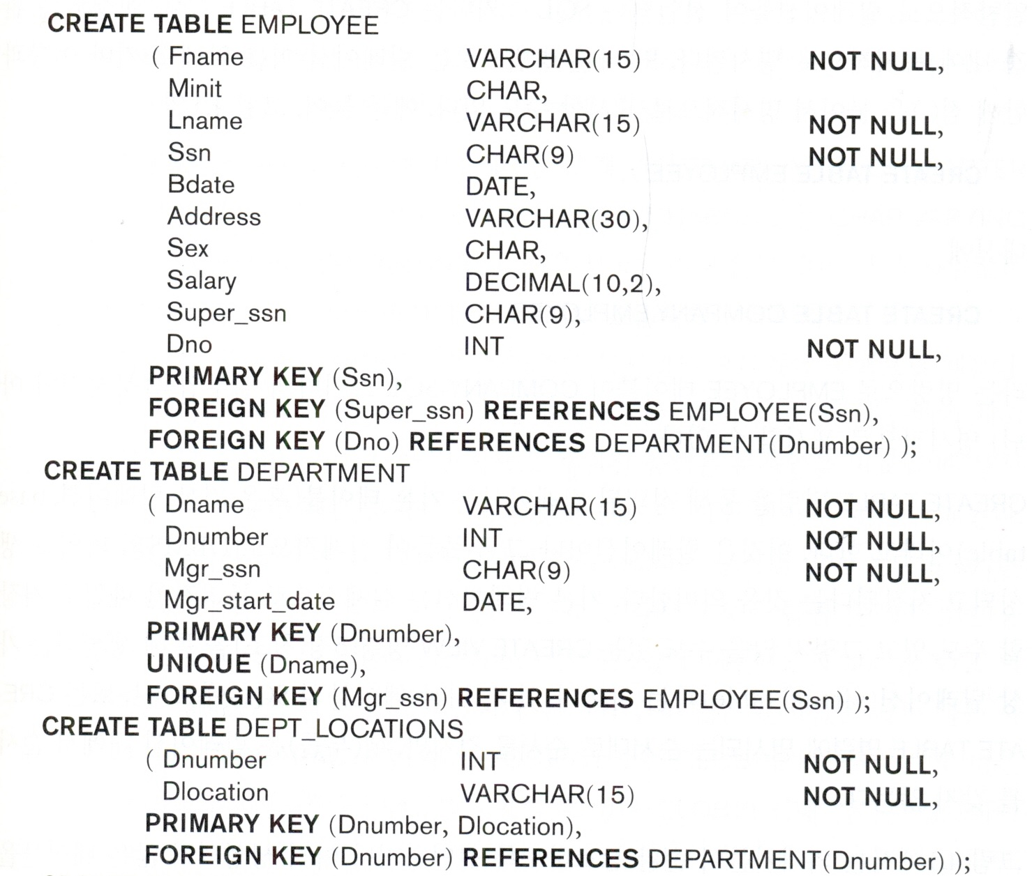
Company : Relational Scheme (SQL)

Slide 12
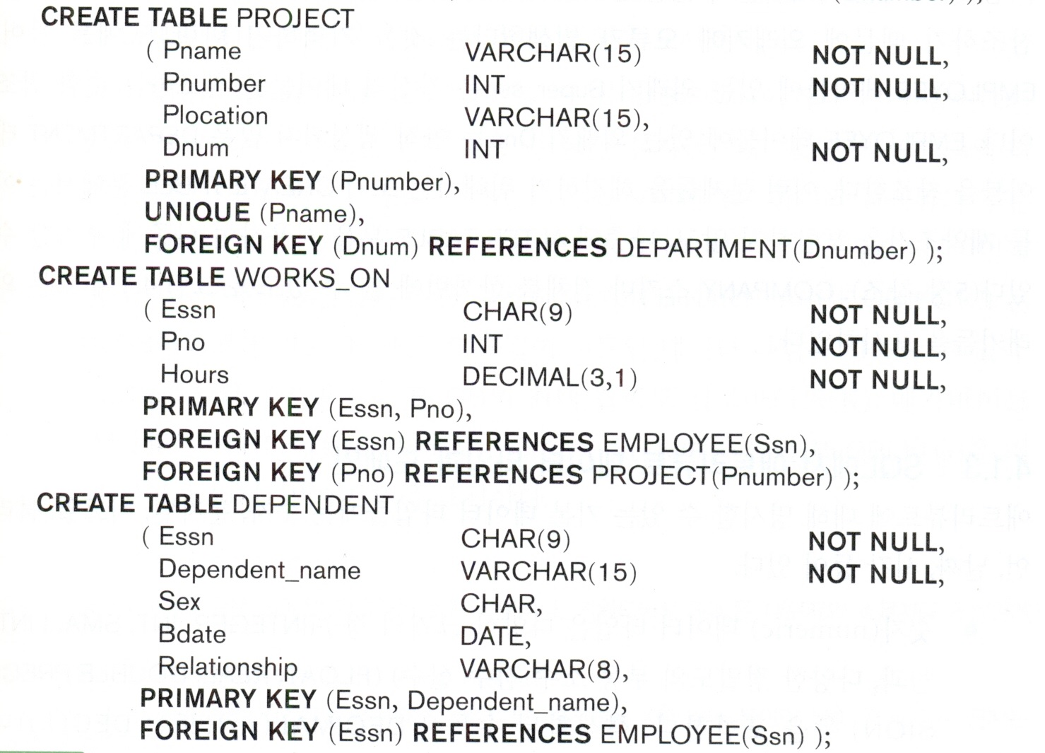

Slide 13
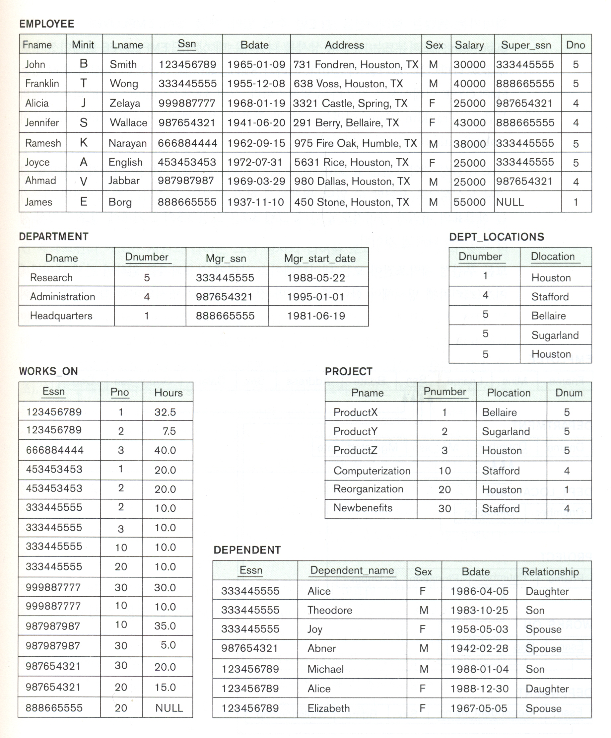
Company : Instances

Slide 14
Import of Schema & Database

Slide 15
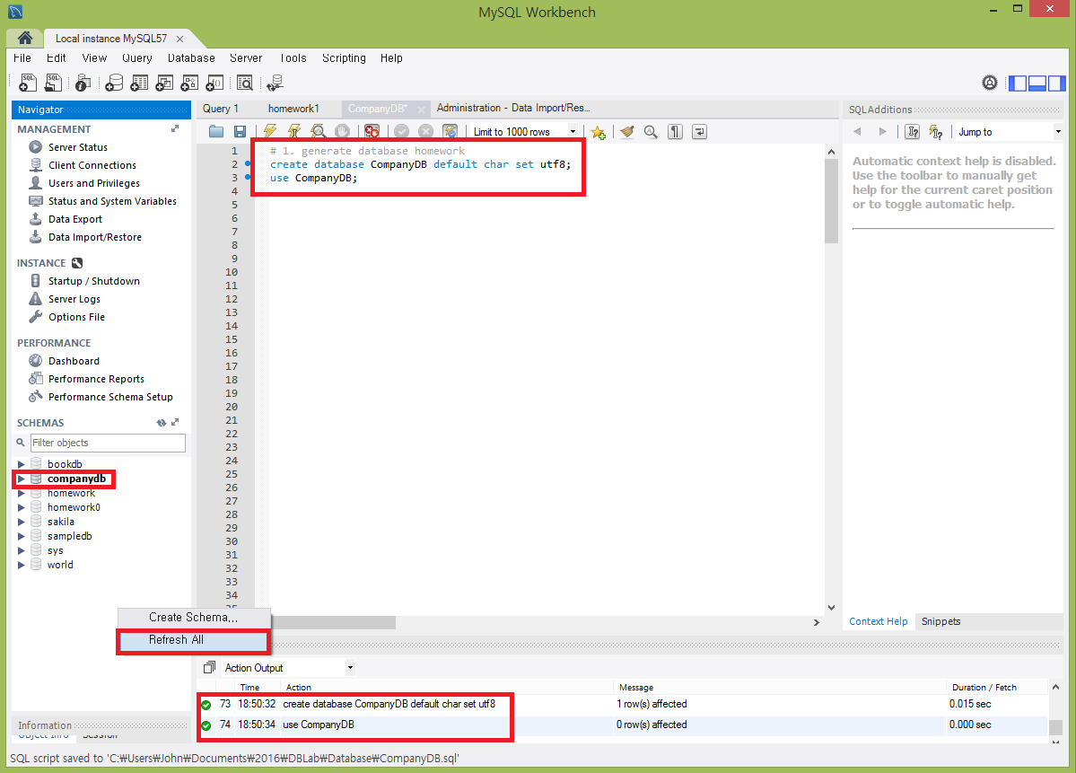

MySQL dump import(1)

Slide 16
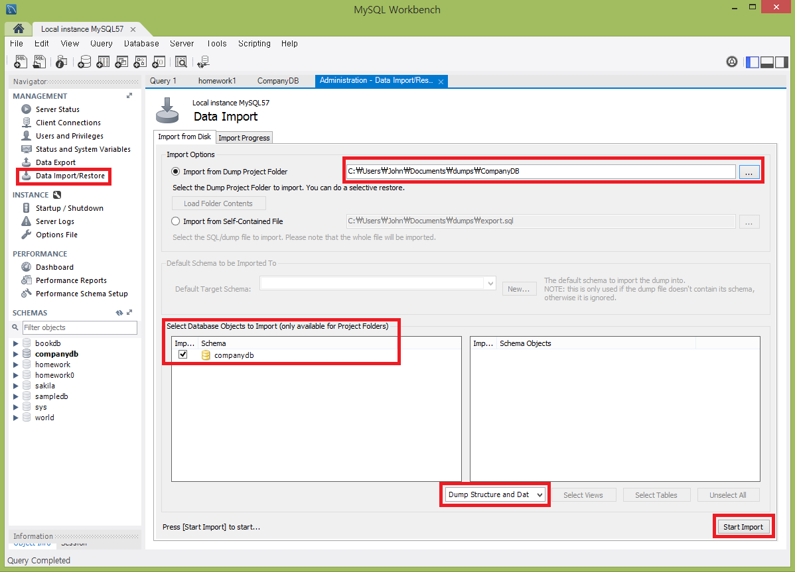
MySQL dump import(2)
CompanyDB 폴더 경로

Slide 17
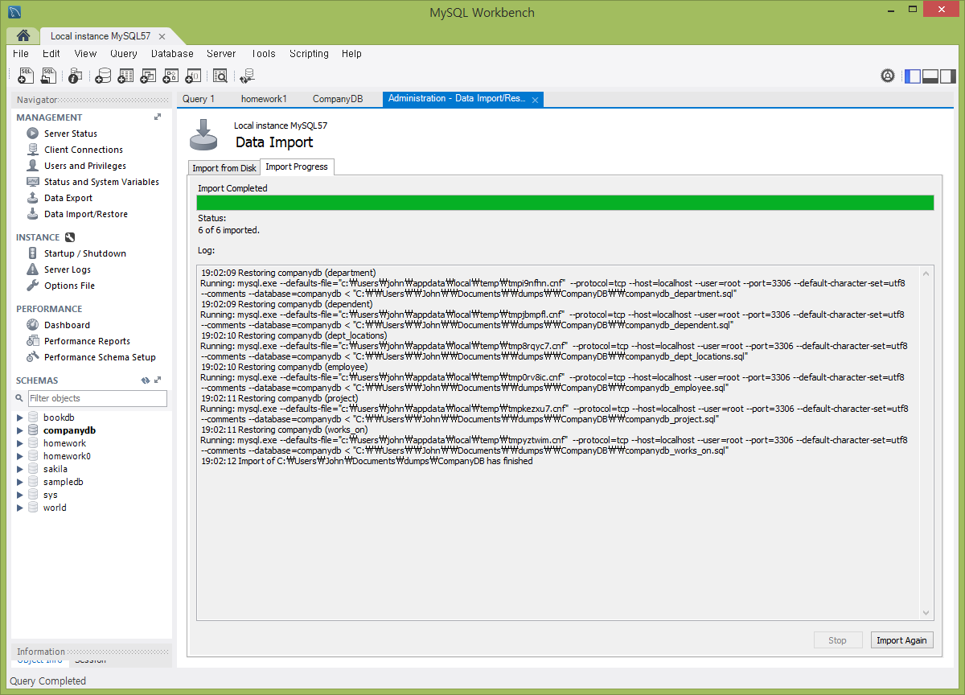
MySQL dump import(3)

